Slide 1
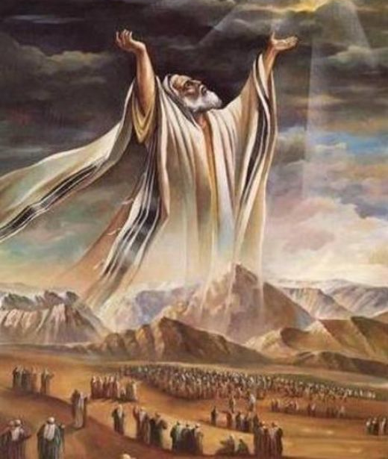
PROFETI
Ir-Raba’ Ħadd
taż-żmien
ta’ matul is-sena

Slide 2
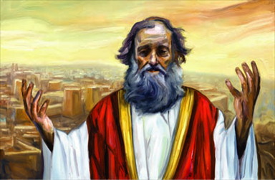
Jien qegħedtek profeta fuq il-ġnus.
Qari mill-Ktieb tal-Profeta Ġeremija
Ġer 1, 4-5. 17-19

Slide 3
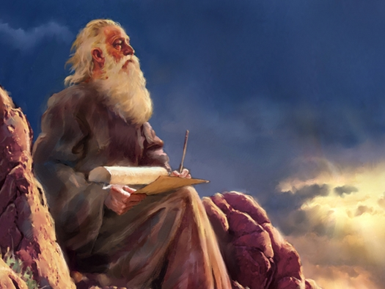
Fi żmien Ġosija, ġietni l-kelma tal-Mulej u qalli: «Qabel ma sawwartek fil-ġuf, għaraftek; qabel ma ħriġt minn ħdan ommok, ikkonsagrajtek. Jien qegħedtek profeta fuq il-ġnus.

Slide 4
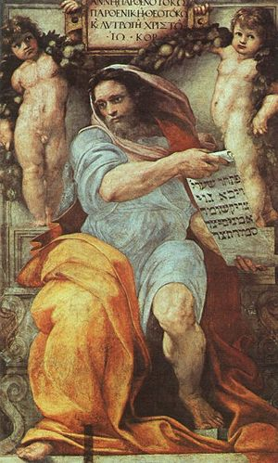
Ħażżem ġenbejk, qum u għidilhom kulma nordnalek. La tibżax minnhom, għax inkella nbeżżgħek jien quddiemhom.

Slide 5
Arani llum se nagħmel minnek belt fortizza, kolonna tal-ħadid, ħajt tal-bronż, kontra l-pajjiż kollu, kontra s-slaten ta’ Ġuda, u l-prinċpijiet tiegħu, kontra l-qassisin tiegħu u l-poplu tal-pajjiż.

Slide 6
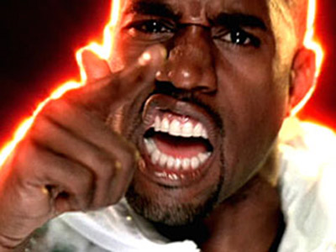
Huma jeħduha kontrik, imma ma jagħmlulek xejn, għax jien inkun miegħek
- oraklu tal-Mulej -
biex neħilsek minnhom.»

Slide 7
Il-Kelma tal-Mulej
Irroddu ħajr lil Alla

Slide 8
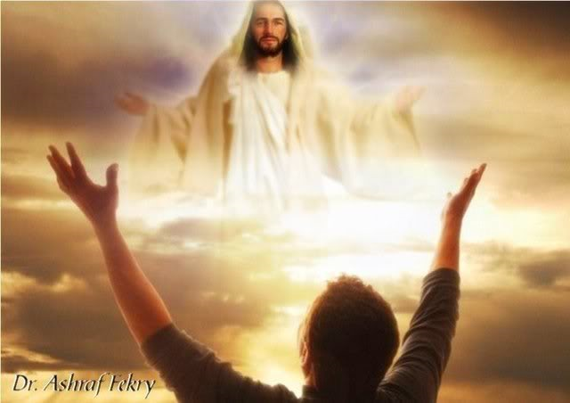
Salm Responsorjali Salm 70 (71), 1-2. 3-4a. 5-6ab. 15ab u 17
Fommi jxandar il-ġustizzja tiegħek

Slide 9
Fik, Mulej, jien nistkenn;
ma jkolli qatt għax ninfixel.
Għall-ġustizzja tiegħek salvani u ħarisni;
agħtini widen u fittex eħlisni.

Slide 10
Fommi jxandar il-ġustizzja tiegħek

Slide 11
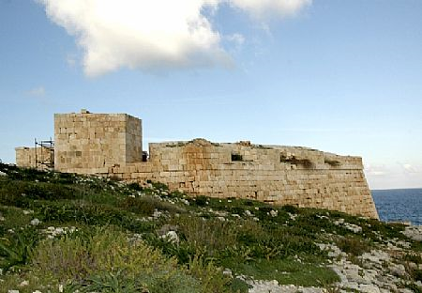
Kun sur ta’ kenn għalija;
int wegħedt li tiġi dejjem issalvani,
għax blata u fortizza int għalija.
Alla tiegħi, ħarisni minn id il-ħażin.

Slide 12
Fommi jxandar il-ġustizzja tiegħek

Slide 13
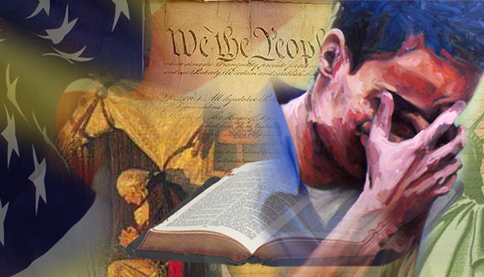
Għax inti, Sidi, it-tama tiegħi;
Mulej, inti l-fiduċja tiegħi sa minn żgħożiti.
Fuqek serraħt sa minn twelidi,
sa minn ġuf ommi inti ħadtni.

Slide 14
Fommi jxandar il-ġustizzja tiegħek

Slide 15
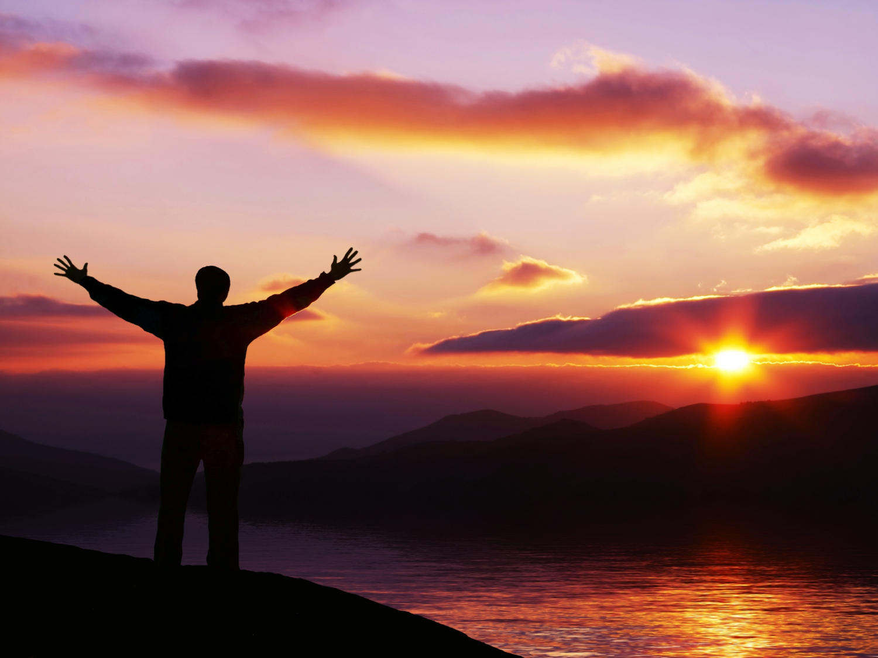
Fommi jxandar
il-ġustizzja tiegħek,
il-jum kollu l-għemejjel
tal-għajnuna tiegħek,
O Alla, sa minn żgħożiti
int għallimtni;
u jien s’issa għadni nxandar għeġubijietek.

Slide 16
Fommi jxandar il-ġustizzja tiegħek

Slide 17
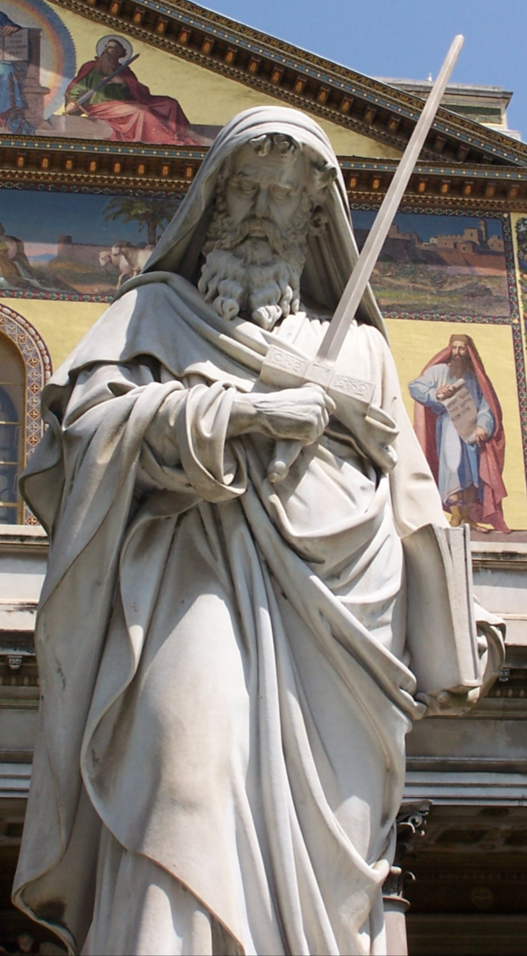
Issa hawn fidi, tama u mħabba, it-tlieta jibqgħu. Il-kbira fosthom l-imħabba. 1 Kor 12, 31 – 13, 13
Qari mill-Ewwel Ittra ta’
San Pawl Appostlu lill-Korintin

Slide 18
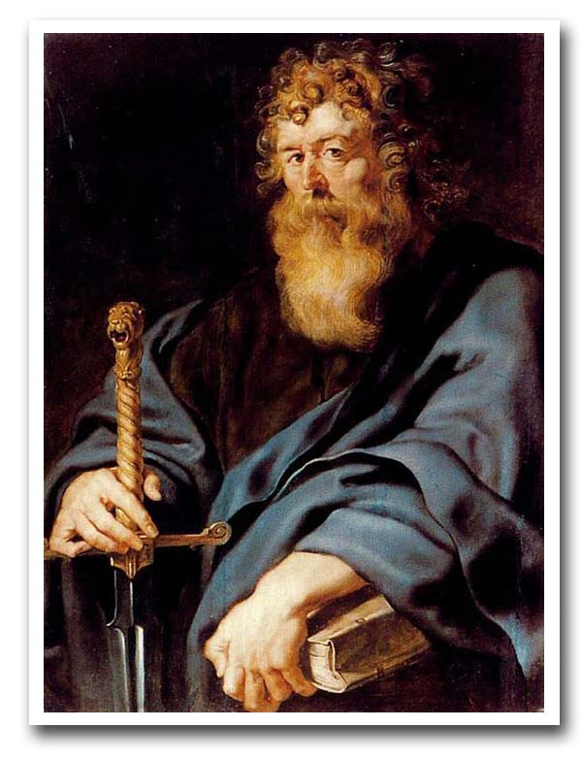
Ħuti, intom ħabirku għal doni ogħla. Imma jien nurikom triq li tgħaddihom ilkoll.

Slide 19
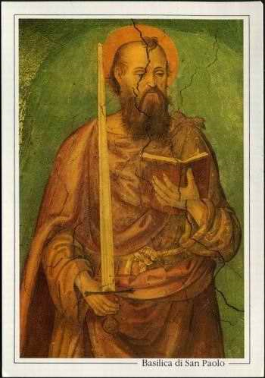
Li kont nitkellem bl-ilsna tal-bnedmin u tal-anġli bla ma kelli l-imħabba, kont inkun qisni strument tar-ram iżarżar jew platti jċekċku.

Slide 20
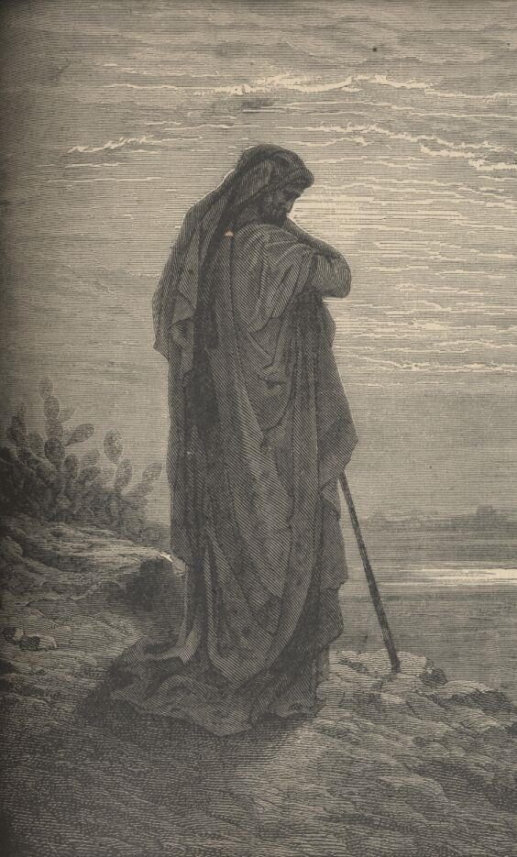
U kieku kelli d-don tal-profezija u kont naf il-misteri kollha u l-għerf kollu,

Slide 21
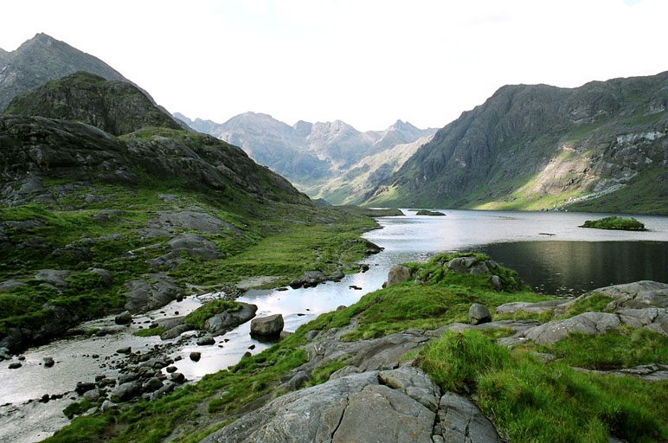
kieku kelli l-fidi tiegħi sħiħa li nqanqal il-muntanji, imma ma kellix imħabba, jiena ma kont inkun xejn.

Slide 22
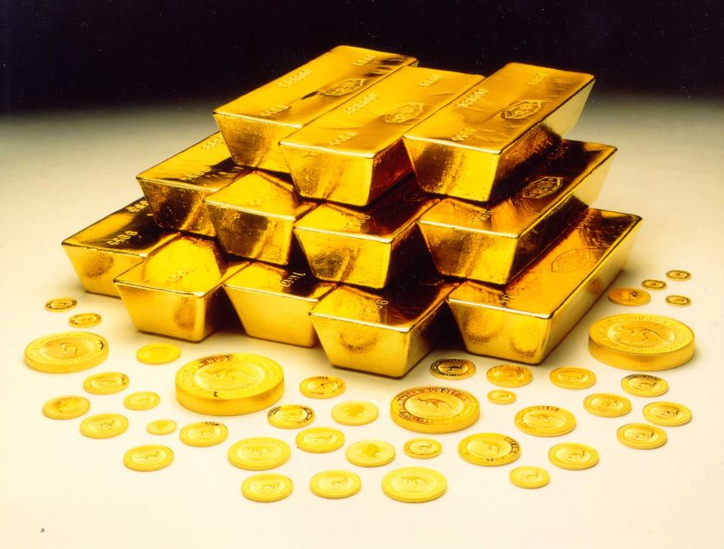
U kieku kelli nqassam ġidi kollu fil-karità u nagħti ġismi għall-ħruq bla ma jkolli mħabba, xejn ma jkun jiswieli ta’ ġid.

Slide 23
L-imħabba taf tistabar u tħenn; l-imħabba mhijiex għajjura, ma tintefaħx biha nfisha,

Slide 24
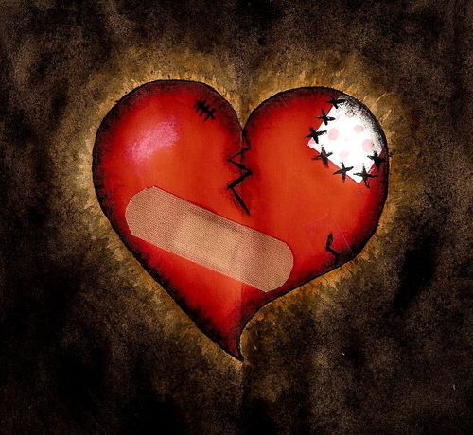
ma titkabbarx fuq l-oħrajn; ma tagħmilx dak li mhux xieraq;
ma tfittixx dak li hu tagħha, xejn ma tinkorla; ma żżommx f’qalbha għad-deni, ma tifraħx bl-inġustizzja,

Slide 25
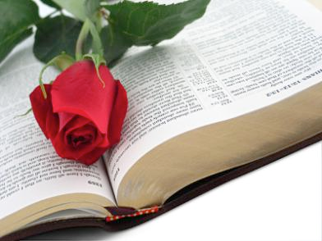
imma tifraħ bil-verità; kollox tagħder, kollox temmen, kollox tittama, kollox tissaporti. L-imħabba ma tintemm qatt.

Slide 26
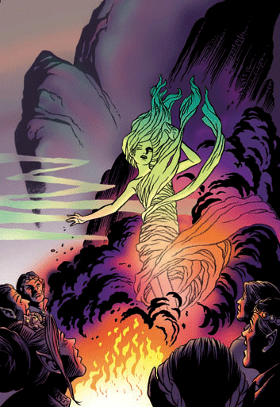
Jgħibu l-profeziji, jisktu l-ilsna, jgħib l-għerf. Għalissa nafu biċċa, u l-profezija tagħna hi nieqsa;

Slide 27
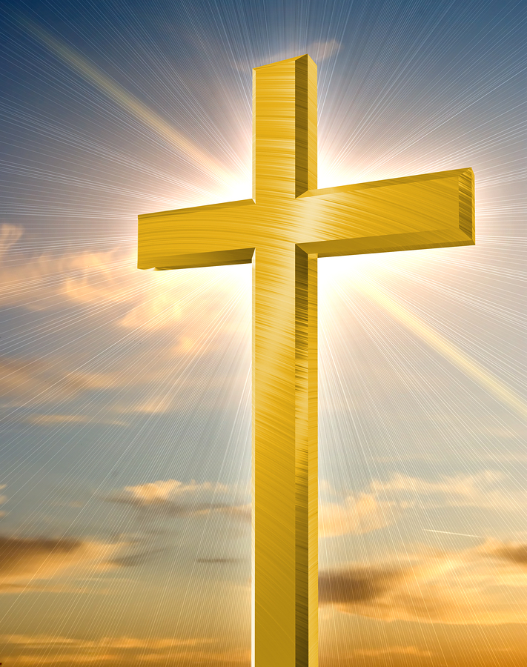
imma meta jfeġġ dak li hu sħiħ, jgħib dak li hu nieqes.

Slide 28
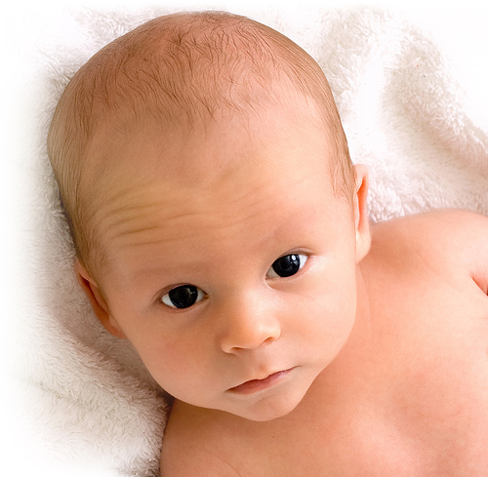
Meta kont tarbija, kont nitkellem ta’ tarbija, inħoss ta’ tarbija, naħseb ta’ tarbija.

Slide 29
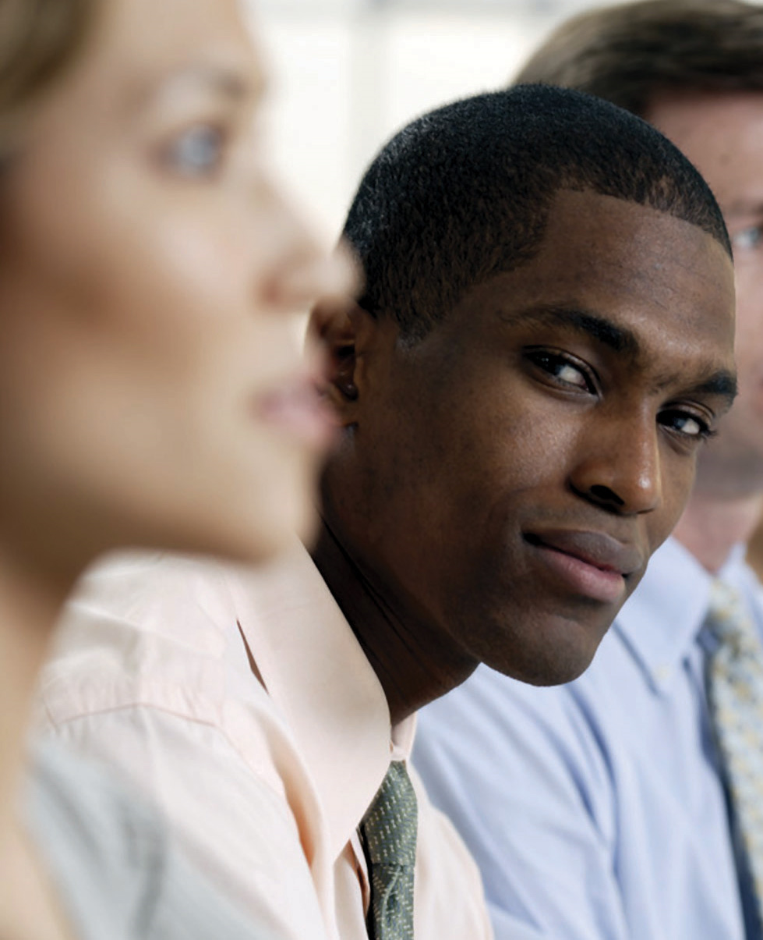
Meta sirt raġel warrabt dak li hu ta’ tarbija.

Slide 30
Bħalissa naraw bħallikieku f’mera, imċajpar, imma mbagħad naraw wiċċ imb wiċċ.

Slide 31
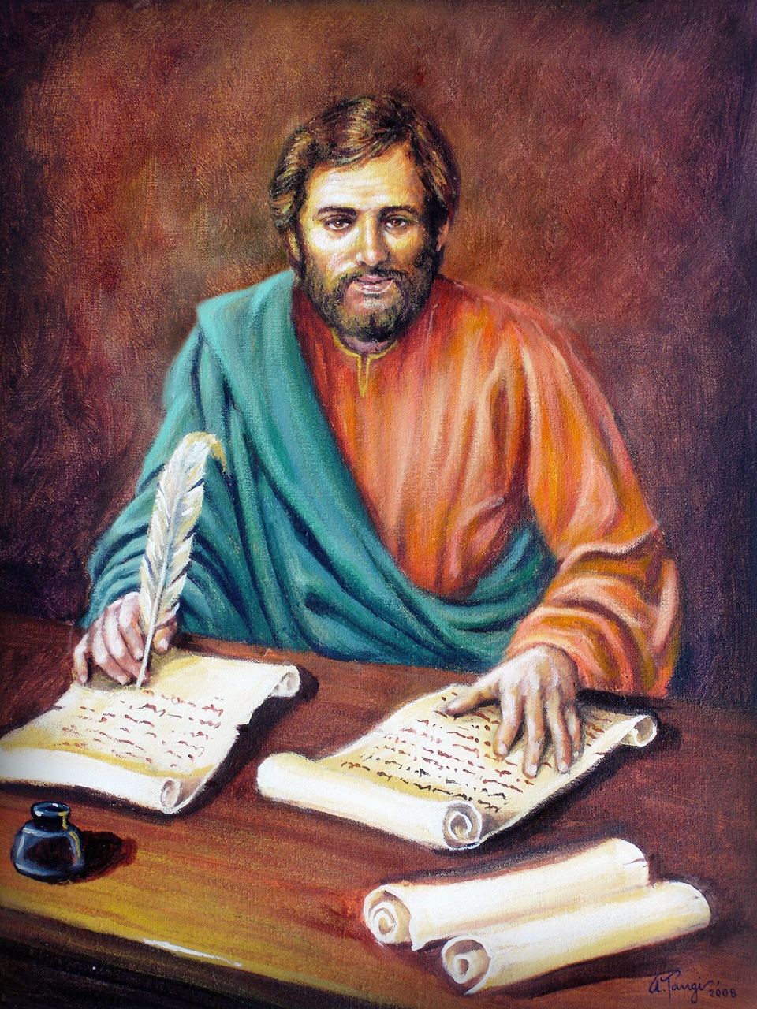
Issa nagħraf biċċa, imbagħad nagħraf bħalma jien magħruf issa.

Slide 32
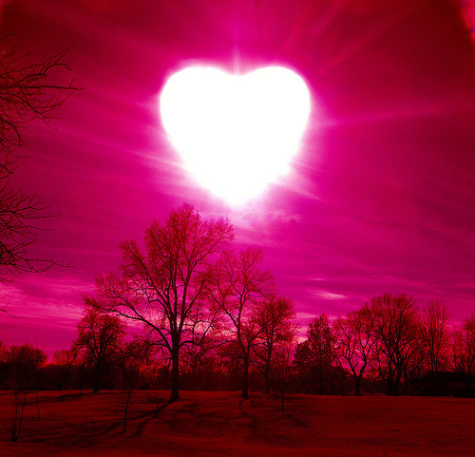
Issa hawn fidi, tama u mħabba, it-tlieta jibqgħu. Il-kbira fosthom l-imħabba!

Slide 33
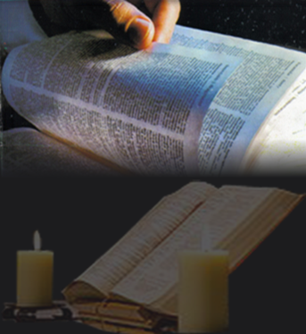
Il-Kelma tal-Mulej
Irroddu ħajr lil Alla

Slide 34
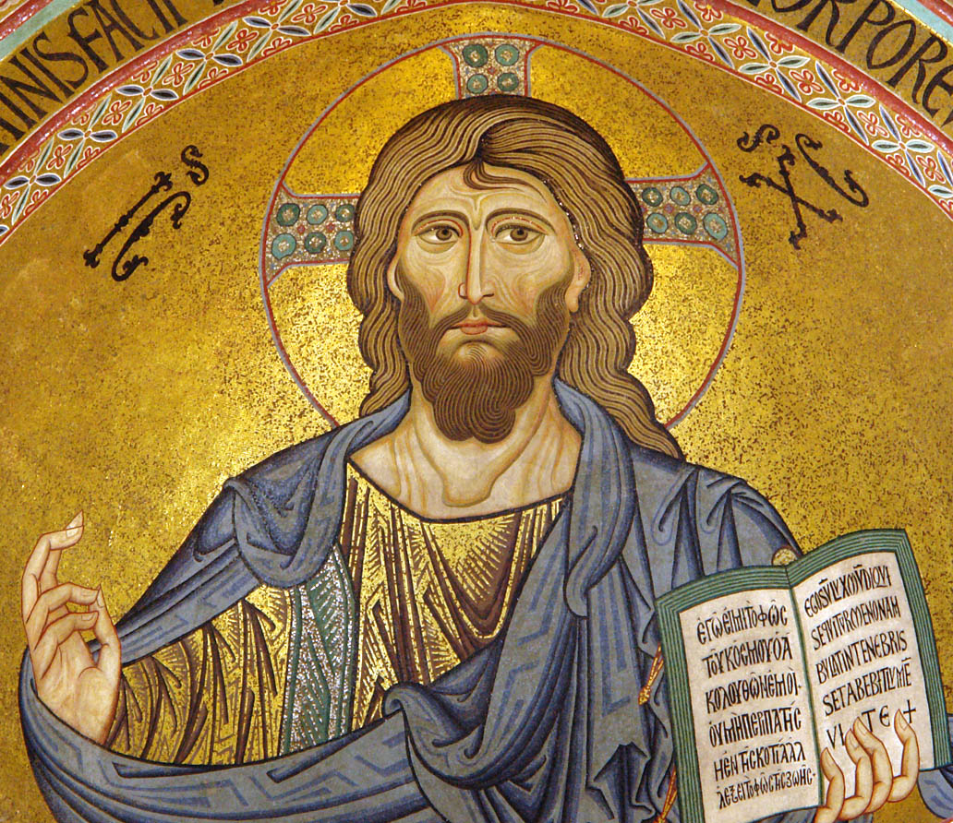
Akklamazzjoni qabel l-Evanġelju Lq 4, 18
Hallelujah. Hallelujah
Il-Mulej bagħatni nwassal il-bxara t-tajba lill-fqajrin, u rrodd il-ħelsien lill-maħqurin.
Hallelujah

Slide 35
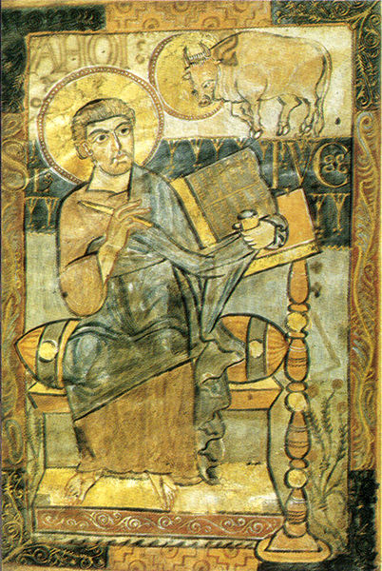
Ġesù ma kienx mibgħut għal-Lhud biss. Lq 4, 21-30
Qari mill-Evanġelju skont San Luqa

Slide 36
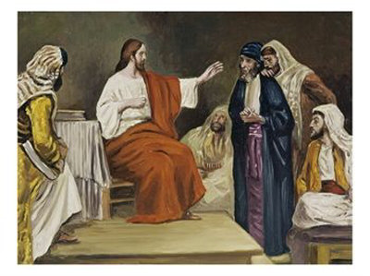
F’dak iż-żmien Ġesù qal lin-nies fis-sinagoga: «Din il-kitba seħħet illum, intom u tisimgħu.»

Slide 37
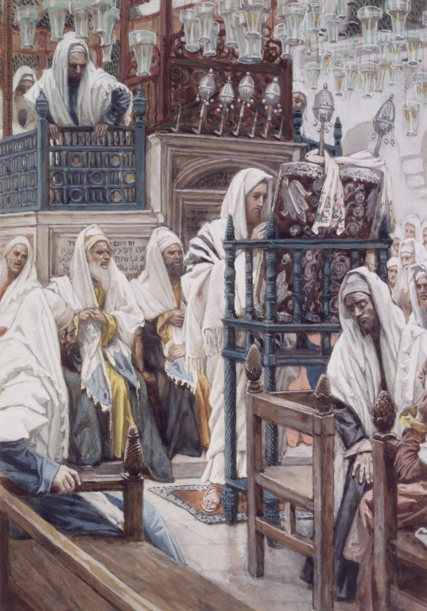
U lkoll laqgħu kliemu u stagħġbu għall-kliem mimli ħlewwa li kien ħiereġ minn fommu u bdew jgħidu:

Slide 38
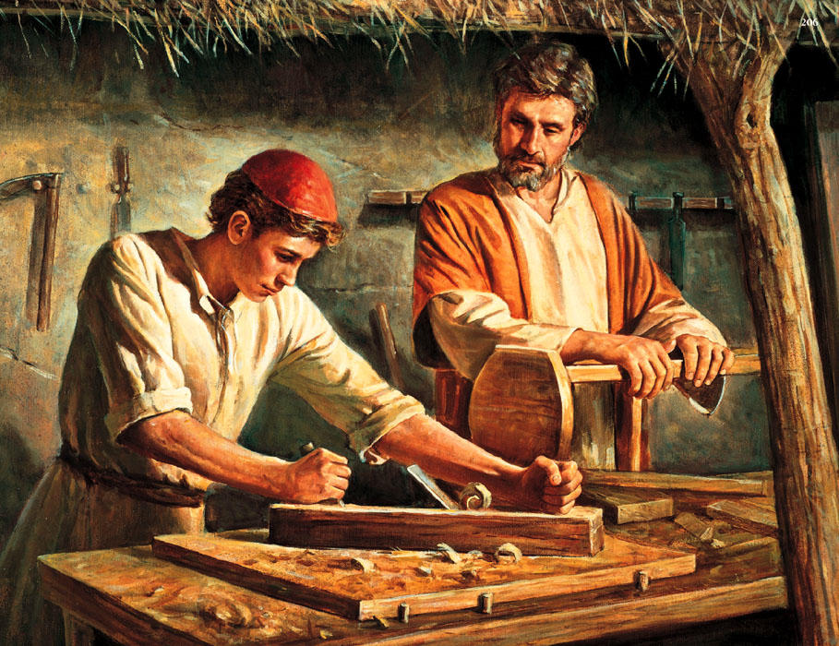
«Dan mhuwiex bin Ġużeppi?» Iżda hu qalilhom:

Slide 39
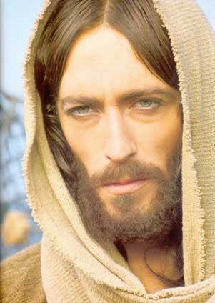
«Żgur li se tgħidu għalija dan il-proverbju: “Tabib, fejjaq lilek innifsek”. Dak kollu li smajna li ġara f’Kafarnahum agħmlu hawn f’pajjiżek ukoll!»

Slide 40
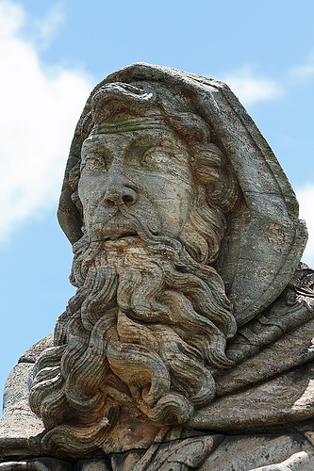
U żied jgħidilhom: «Tassew, ngħidilkom, ebda profeta ma jilqgħuh tajjeb f’pajjiżu.

Slide 41
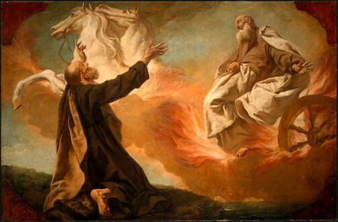
Għax, ngħidilkom is-sewwa, kien hemm bosta romol f’Iżrael fi żmien Elija meta s-sema baqa’ tliet snin u sitt xhur magħluq u waqa’ ġuħ kbir fil-pajjiż kollu;

Slide 42
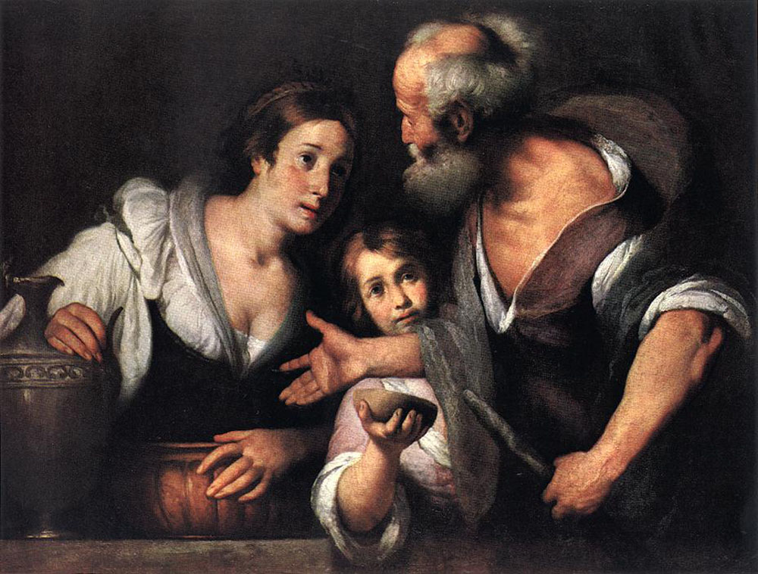
madankollu għand ħadd minnhom ma ntbagħat Elija, imma għand waħda armla minn Sarefta ta’ Sidon.

Slide 43
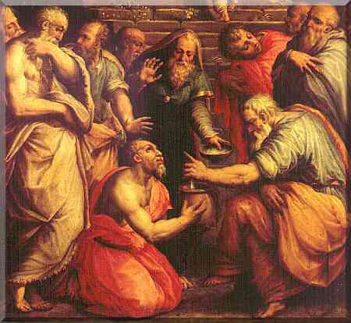
U kien hemm bosta lebbrużi f’Iżrael fi żmien il-profeta Eliżew, imma ħadd minnhom ma ġie mfejjaq ħlief Nagħman tas-Sirja.»

Slide 44
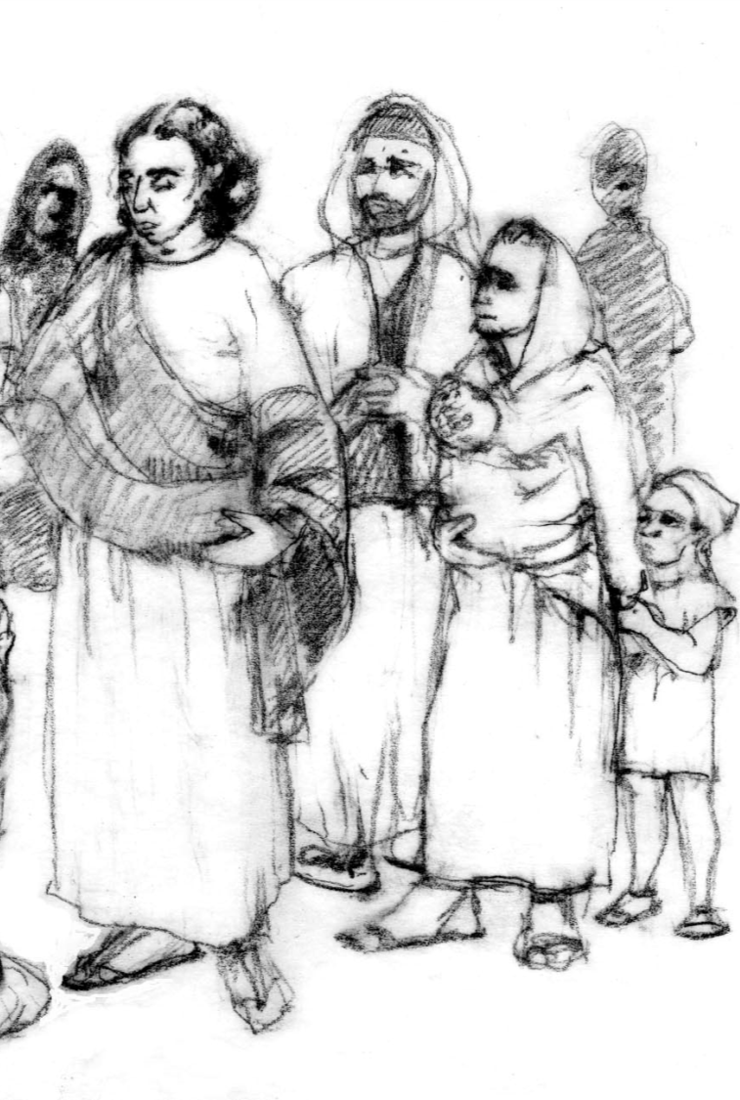
Meta semgħu dan fis-sinagoga kulħadd imtela bil-korla; qamu, u ħarġuh ‘il barra mill-belt, ħaduh fuq xifer ta’ rdum tal-għolja li fuqha kienet mibnija l-belt tagħhom, u riedu jixħtuh minn hemm fuq għal isfel.

Slide 45
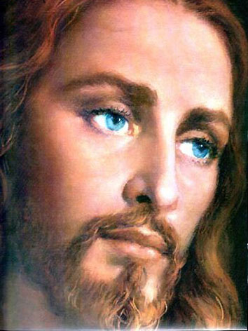
Iżda hu għadda minn ġo nofshom u baqa’ sejjer.

Slide 46
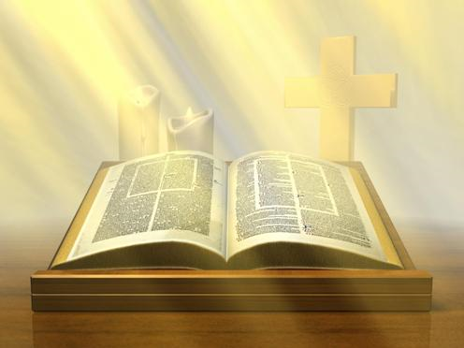
Il-Kelma tal-Mulej
Tifħir lilek Kristu

